Slide 1

Deep Illumination-Driven
Light Probe Placement
ΑΝΔΡΕΑΣ ΤΑΡΑΣΙΔΗΣ
ΕΠΙΒΛΕΠΩΝ ΚΑΘΗΓΗΤΗΣ: ΙΩΑΝΝΗΣ ΦΟΥΝΤΟΣ

Slide 2
ΔΟΜΗ ΤΗΣ ΠΑΡΟΥΣΙΑΣΗΣ
Εισαγωγή
Light Probes
Feature Collection
Neural Network
Πειραματική αξιολόγηση
Συμπεράσματα

Slide 3
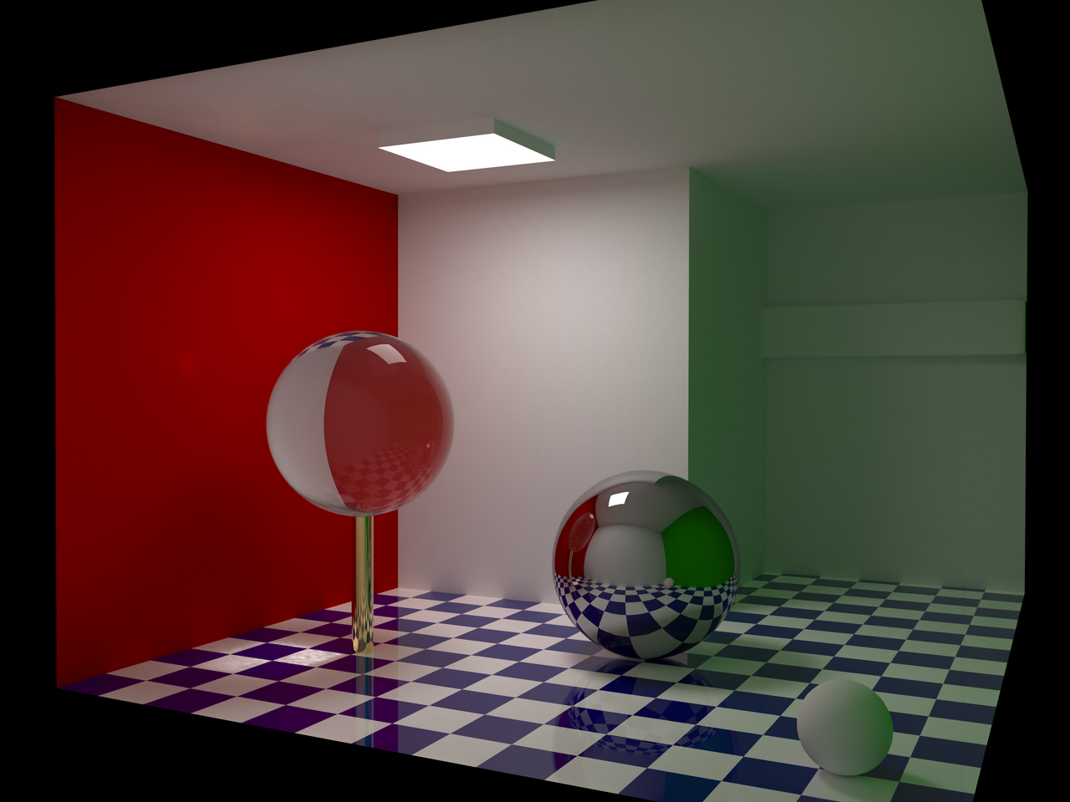
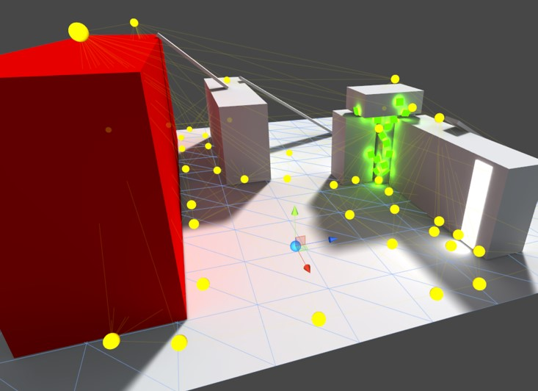
ΕΙΣΑΓΩΓΗ
Ποιότητα Γραφικών (Graphics Quality)
Υπολογιστικό Κόστος (Computational Cost)
Φωτο-Ανιχνευτές (Light Probes)
Υλοποίηση στη Unity
Notes:
Στον τομέα του τηλεχειρισμού ρομποτικών συστημάτων ένα συχνό πρόβλημα είναι η ύπαρξη καθυστερήσεων ανάμεσα στον χειριστή και στο ρομπότ που οφείλονται είτε στις μεγάλες αποστάσεις, είτε λόγο της κακής ποιότητας του μέσου.
Η ύπαρξη αυτών των καθυστερήσεων δημιουργεί προβλήματα στην ευστάθεια του συστήματος. Αυτό σημαίνει ότι μετά από κάποιο μικρό χρονικό διάστημα εμφανίζονται ταλαντώσεις στην κίνηση των δυο ρομπότ με αποτέλεσμα σε συνδυασμό με τις εντολές του χειριστή, αλλά όχι απαραίτητα, το σύστημα φτάνει σε μια κατάσταση ραγδαίας συνεχόμενης αύξησης των ταλαντώσεων.
Παραδείγματα εφαρμογών αυτού του τύπου συστήματος αποτέλεσε μια σειρά πειραμάτων που έγινε σε συνεργασία της γερμανικής εταιρίας DLR και του διεθνή διαστημικού σταθμού. Οι καθυστερήσεις που αντιμετώπισαν είναι από 20 έως 620 κλάσματα του δευτερολέπτου με επιστροφή, ανάλογα τον τρόπο επικοινωνίας που επιλέχτηκε, είτε μέσω δορυφόρων είτε με απευθείας σύνδεση
Ένα ακόμα χρήσιμο χαρακτηριστικό των ρομποτικών αυτών συστημάτων, πέρα από την ικανότητα της κίνησης στον χώρο , είναι η ικανότητα εφαρμογής δύναμης στο περιβάλλον. Στην περίπτωση που έχουμε χειριστή και το σύστημα δεν λειτουργεί αυτόνομα, θα θέλαμε η δύναμη που ασκεί στο περιβάλλον το ρομπότ να ταυτίζεται με την δύναμη που ασκεί ο χείριστης στον απτικό του μηχανισμό, και αντίστοιχα η δύναμη που ασκεί το περιβάλλον στο ρομπότ να μεταφέρεται στον χειριστή ως αντίσταση στις κινήσεις του. Στην συνέχεια της παρουσίασης θα αναφερόμαστε στο ρομπότ του χειριστή το οποίο μπορεί να είναι απτικός μηχανισμός αλλά όχι απαραίτητα ως master και στο χειριζόμενο ρομπότ ως slave.

Slide 4
LIGHT PROBES
Greger et al. (1998)
Global Illumination Interpolation
4 φωτο-ανιχνευτές δημιουργούν ένα τετράεδρο και παρέχουν πληροφορίες φωτισμού στα αντικείμενα.
Τοποθετούνται από τον προγραμματιστή
Μεγάλης σημασίας για ρεαλιστικό φωτισμό η κατάλληλη τοποθέτηση
Notes:
Η σταθερότητα του συστήματος αποτέλεσε το αρχικό κίνητρο για την δημιουργία της wave variables μεθόδου, η οποία αντιμετωπίζει το πρόβλημα αυτό μέσω του passivity.
Έχει αποδειχθεί ότι αν ένα σύστημα είναι passive τότε είναι και ευσταθές, με το αντίστροφο να μην ισχύει απαραίτητα. Το κριτήριο για να θεωρηθεί ένα σύστημα passive είναι η ενέργεια που εισέρχεται στο σύστημα πρέπει να είναι περισσότερη από την ενέργεια που μπορεί να αφαιρεθεί υπολογίζοντας πάντα την αρχική αποθηκευμένη ενεργεί του συστήματος.
Τα κύματα πληρούν αυτόν τον περιορισμό περιορίζοντας την ενέργεια του εισερχόμενου κύματος στο σύστημα στην ενέργεια του αρχικού εξερχόμενου κύματος.
Η καθυστέρηση αποτελεί και αυτή έναν passive μηχανισμό καθώς άμα την θεωρήσουμε ως μια προσωρινή αποθήκευση της πληροφορίας, τότε παρουσιάζει μηδενική διάχυση ισχύος.

Slide 5
SPHERICAL HARMONICS
Pierre Simon de Laplace (1782)
Κωδικοποίηση Φωτισμού: Κωδικοποιούν μοτίβα φωτός ενός σημείου στον χώρο.
Orders made of Bands: Μεγαλύτερα Orders αποθηκεύουν παραπάνω πληροφορία.
Third-Order: Αποτελεσματικό για εφαρμογές πραγματικού χρόνου.
Notes:
Το χαρακτηριστικό της σταθερότητας και την ικανότητα για force feedback έρχεται να συνδυάσει η μέθοδος των wave variables η οποία πρωτοδημιουργηθηκε από τους Niemeyer και Slotine το 1991.
Τα wave variables είναι μια μέθοδος που κωδικοποιεί εντολές ταχύτητας και δύναμης σε ένα σήμα το οποίο είναι και το μόνο που διαδίδεται ανάμεσα στον master και slave. Ως master θεωρούμε τον απτικό μηχανισμό του χειριστή και ως slave το ρομπότ το οποίο χειρίζεται. Μπορούμε να διαχωρίσουμε τα waves σε σε right moving και left moving κύματα με right moving να ονομάζουμε τα κύματα που ταξιδεύουν από τον master στον slave και τα left moving το αντίστροφο. Η κωδικοποίηση τους είναι συμμετρική και ο μόνος διαχωρισμός τους είναι το πρόσημο της δύναμης το οποίο και καθορίζει και την φορά κίνησης τους.
Ο όρος b είναι η σύνθετη αντίσταση των κυμάτων και αποτελεί τον παράγοντα ρύθμισης του συστήματος. Υψηλές τιμές του b σκληραίνουν το σύστημα και του επιτρέπουν να μεταφέρει με ευκρίνεια δυνάμεις, ενώ χαμηλές τιμές του b κάνουν το σύστημα ευέλικτο και επιτρέπουν την ελεύθερη κίνηση.
Τα κύματα μεταφέρουν μόνο την ένταση και την φορά μιας εντολής αλλά όχι τον τύπο της, αυτό σημαίνει ότι ο παραλήπτης πρέπει να αποφασίσει μόνος του το πως θα χειριστεί το εισερχόμενο κύμα.

Slide 6
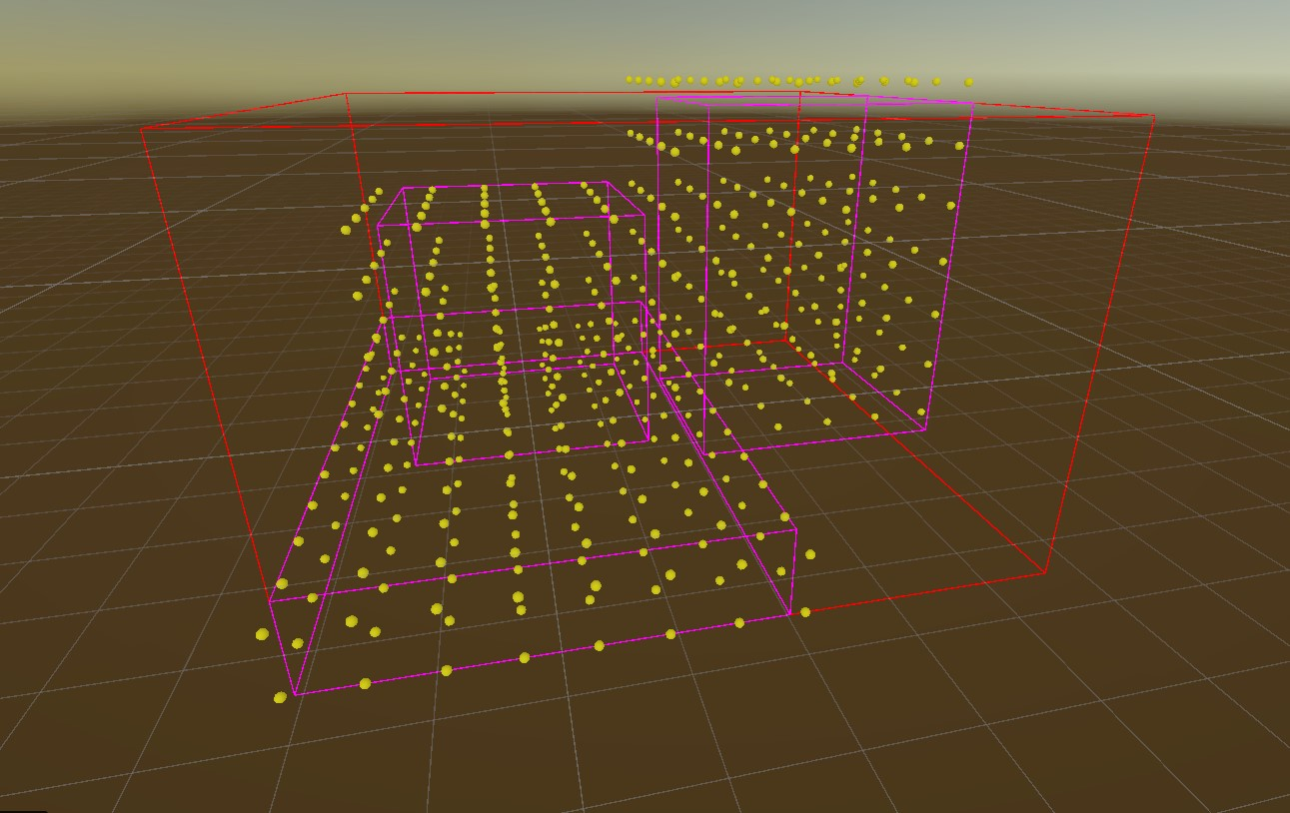
FEATURES
Τοποθέτηση σημείων
Συλλεγμένα χαρακτηριστικά:
Σφαιρική Αρμονική 6 κατευθύνσεων
Διακύμανση φωτός
Διακύμανση χρώματος
Διακύμανση διανύσματος κανονικής
Παράγοντας απόφραξης σημείου

Slide 7
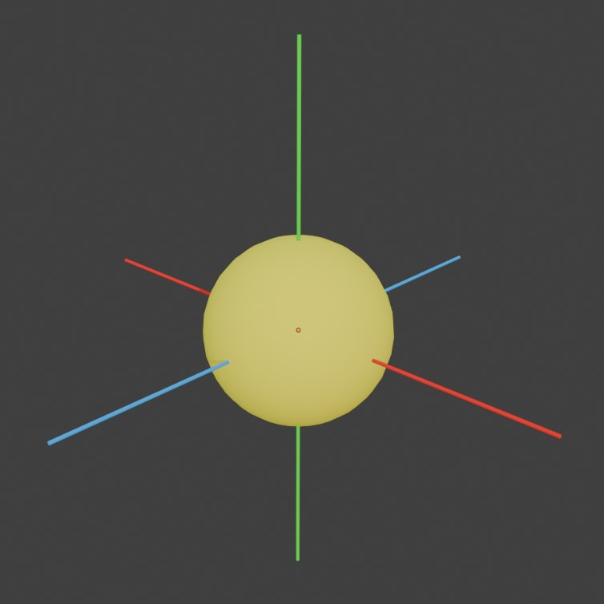
FEATURES - SH
6 κατευθύνσεις
RGBA τιμές για κάθε κατεύθυνση

Slide 8
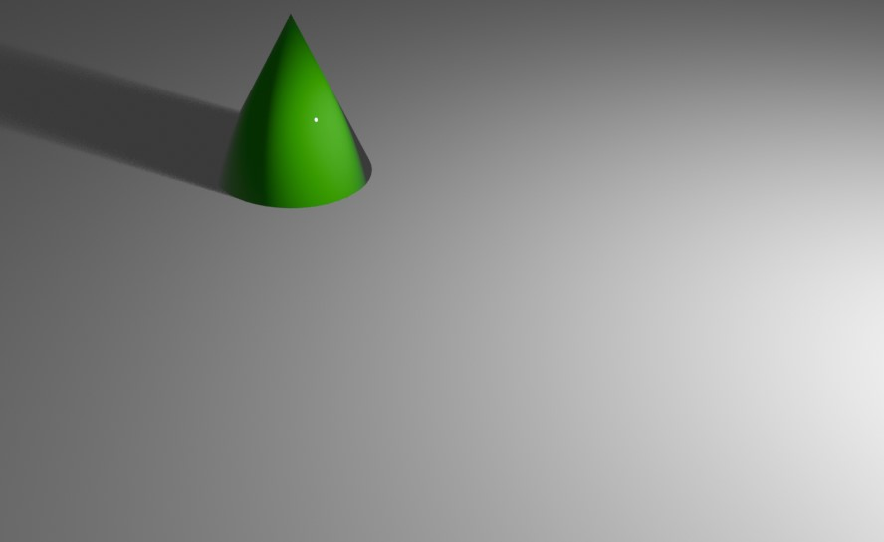
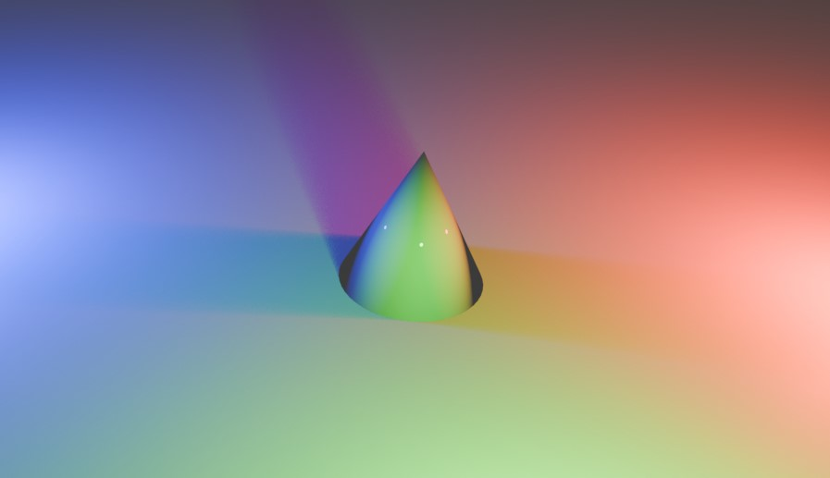
FEATURES - Light
Luminance Variance
Διακύμανση Φωτεινότητας σε μια περιοχή
Chrominance Variance
Διακύμανση χρώματος φωτός σε μια περιοχή

Slide 9
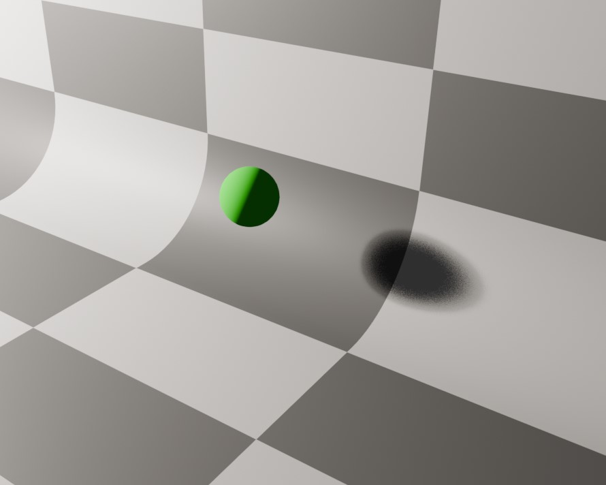
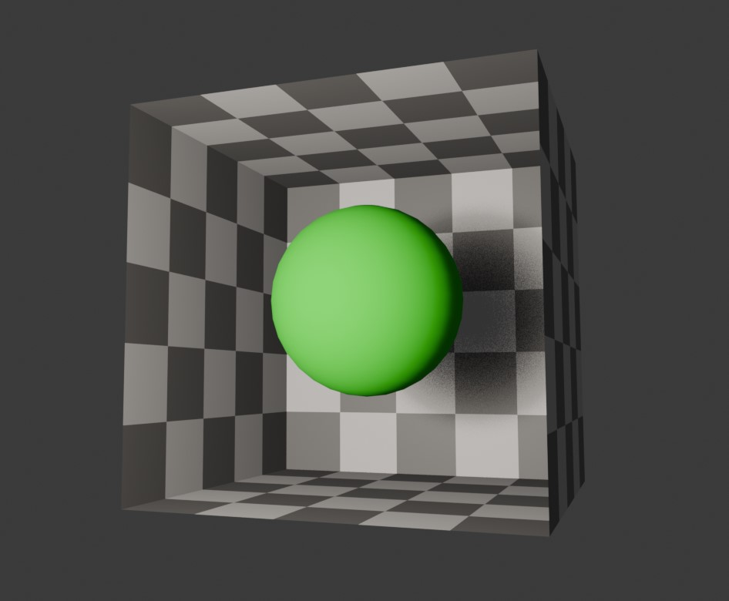
FEATURES - Space
Normal Variance
Διακύμανση κατεύθυνσης καθέτου των επιφανειών
Occlusion Factor
Ποσοστό επικάλυψης της περιοχής

Slide 10
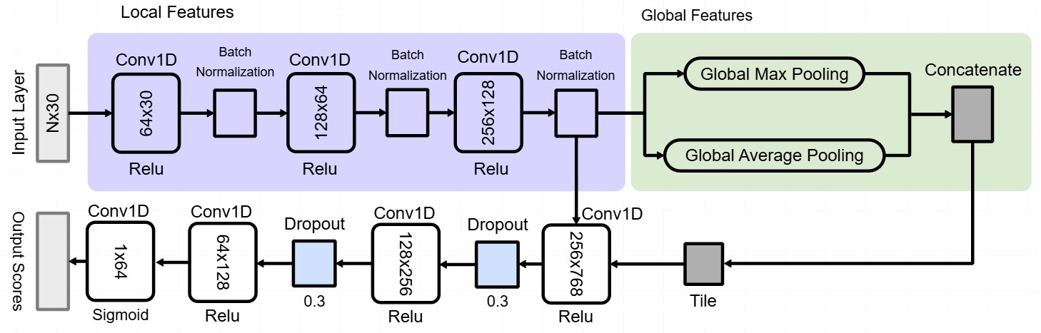
LPNN MODEL
Βασισμένο στο PointNet
Qi et al. (2017)
Per-Point inference
Arbitrarily-sized input
Conv1D
Dropout
Global Pooling
Συνέλιξη μιας διάστασης
Απενεργοποίηση με πιθανότητα 30%
Ολική συγκέντρωση μεγίστου ή μέσης τιμής
Batch Normalization Κανονικοποίηση παρτίδας
Tile Τμηματοποίηση
Notes:
Το ποιο απλό μοντέλο στο οποίο μπορεί να χρησιμοποιηθεί η μέθοδος των wave variables αποτελείται από ένα μοντέλο απλής μάζας που αντιπροσωπεύει το ρομπότ του
Η μέθοδος των wave variables δημιουργεί δύο βασικά προβλήματα, το
Αλλά πρώτα δυο λόγια για τον PD controller

Slide 11
LABEL COLLECTING
Supervised Approach
Ανάγκη για Ground-Truth δεδομένα
Συλλογή label για κάθε σημείο
Σύγκριση με τη παρεχόμενη διάταξη
Notes:
Wave filtering είναι η πρώτη μέθοδος που είδαμε και χαρακτηρίζεται από το φιλτράρισμα των εισερχομένων waves τόσο στον master αλλά και στον slave με το κέρδος του φίλτρου αυτού να περιορίζεται κάτω από την μονάδα για να ικανοποιούνται τα κριτήρια του passivity.

Slide 12
IMPORTANCE SCORES
Με χρήση του Sentis της Unity
Βαθμολογία για κάθε σημείο ξεχωριστά
Εξαρτάται από την διάταξη των σημείων αξιολόγησης
Ελέγχεται από τον χρήστη μέσω της τιμής κατωφλίου
Notes:
Wave filtering είναι η πρώτη μέθοδος που είδαμε και χαρακτηρίζεται από το φιλτράρισμα των εισερχομένων waves τόσο στον master αλλά και στον slave με το κέρδος του φίλτρου αυτού να περιορίζεται κάτω από την μονάδα για να ικανοποιούνται τα κριτήρια του passivity.

Slide 13
ΠΕΙΡΑΜΑΤΙΚΗ ΑΞΙΟΛΟΓΗΣΗ
Πειράματα
Εσωτερικός χώρος
Εξωτερικός χώρος
Το Σύστημα
Unity 6
Sponza, Corridor, Office
Ποικιλία χαρακτηριστικών
Notes:
Το δεύτερο μισό της διπλωματικής εργασίας αφορούσε την πειραματική αξιολόγηση της μεθόδου.

Slide 14
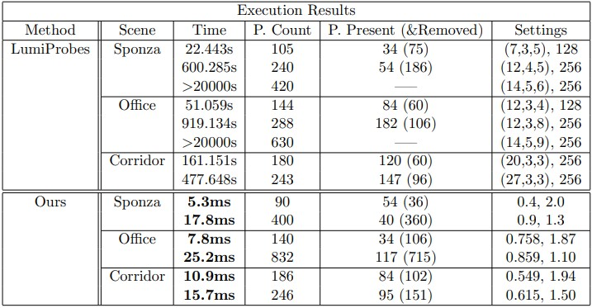
PERFORMANCE
Χρήση του LumiProbes
Vardis, Vasilakis, Papaioannou (2021)
Σημαντική επιτάχυνση LPNN
Χρόνοι μικρότεροι από 1 δευτερόλεπτο ακόμα και για μεγάλο πλήθος σημείων
Χρήση GPU για παράλληλο υπολογισμό
Notes:
Σήμα ελέγχου

Slide 15
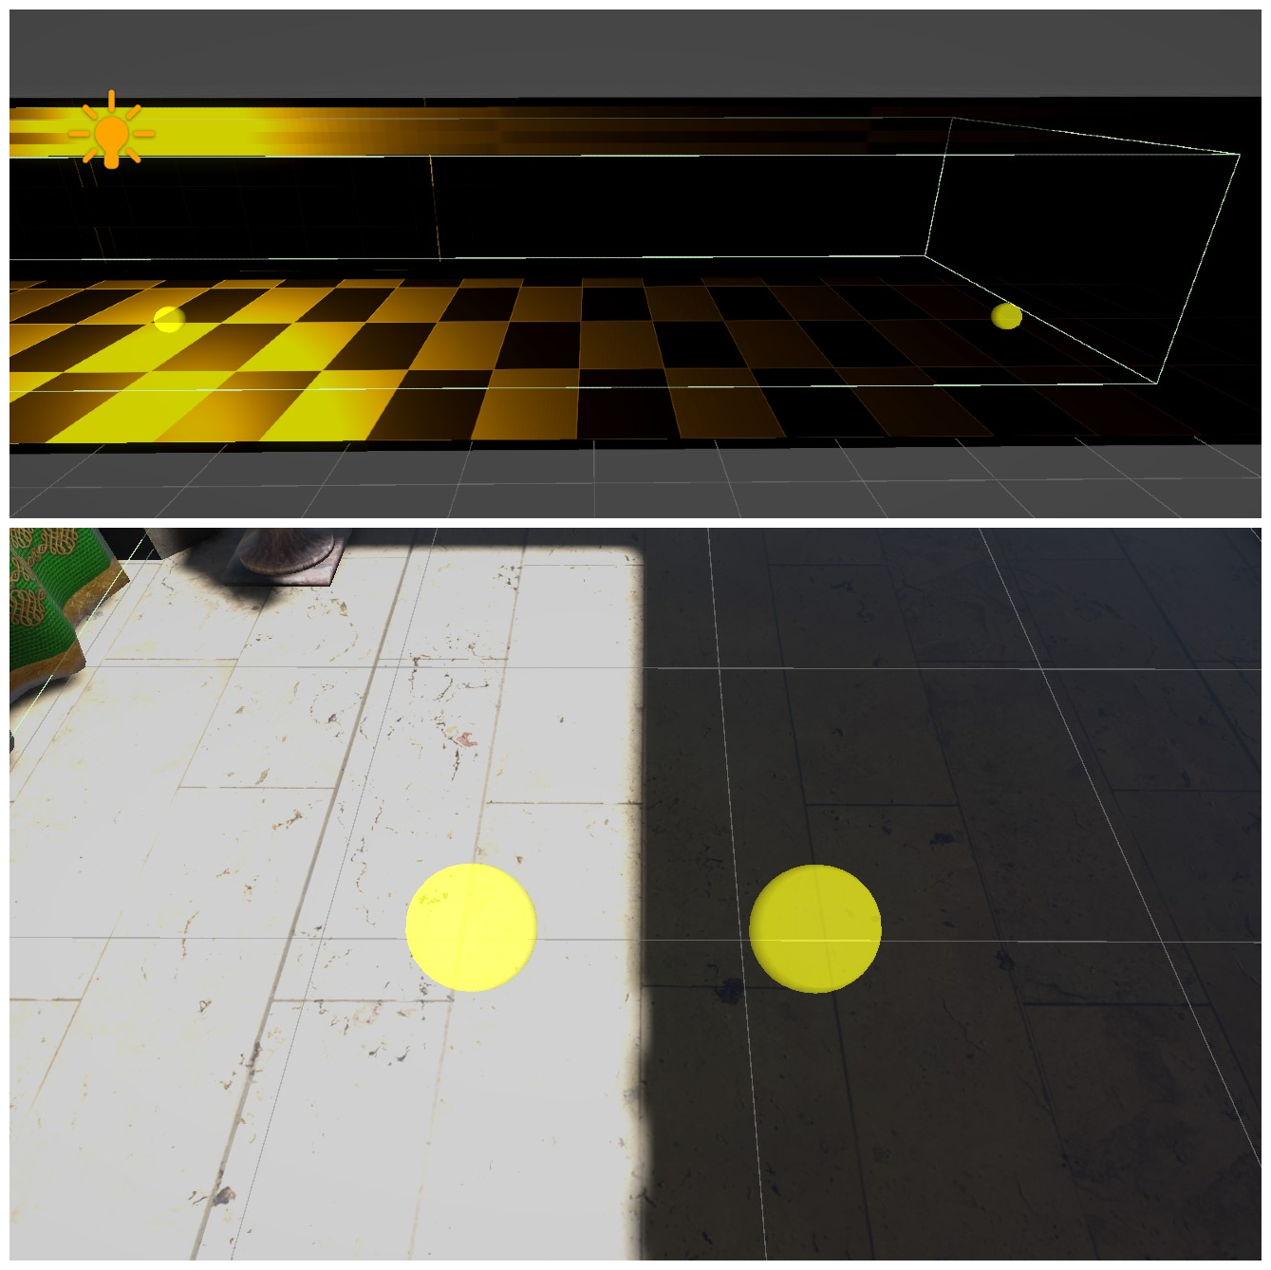
LIGHT PROBE POSITIONING
Χαρακτηριστικά καλής τοποθέτησης
Σε σημεία με δυναμικά αντικείμενα
Σημεία με μεγαλη αλλαγή στον φωτεισμό
Κοντά σε αδιαφανείς επιφάνειες
Αρκετά για ακριβή φωτισμό, όχι υπερβολικά πολλά
Notes:
κανάλι

Slide 16
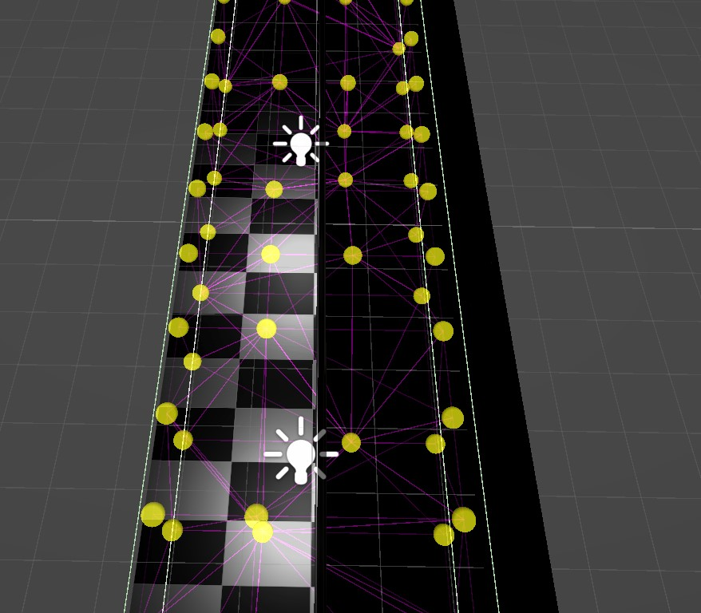
QUALITATIVE RESULTS
Ταχύτητα εκτέλεσης
Πλήθος φωτο-ανιχνευτών
Εγγύτητα σε τοίχο
Εγγύτητα σε πηγή φωτός
Κάλυψη χώρου

Slide 17
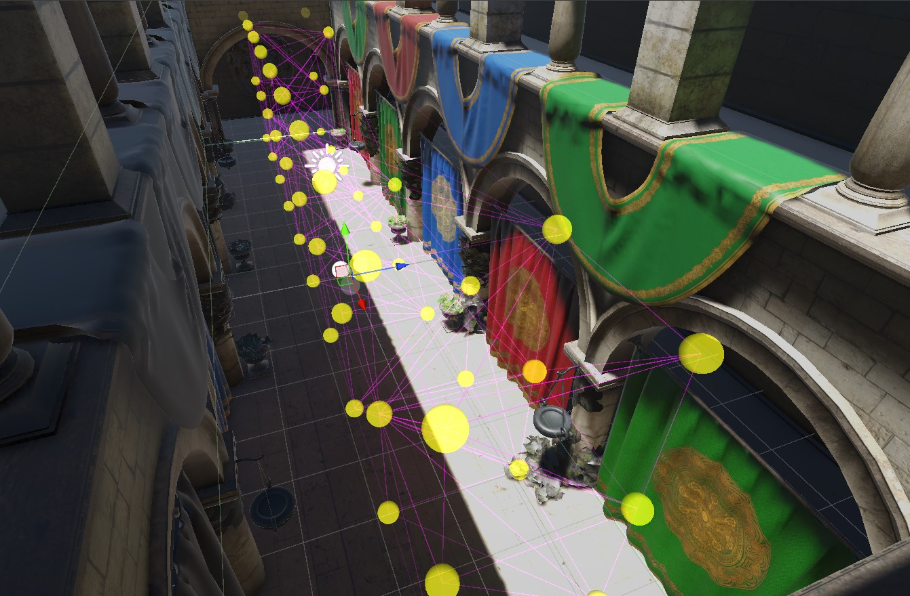
QUALITATIVE RESULTS
Κάλυψη της απότομης αλλαγής φωτισμού
Κοντά στο πάτωμα και στις επιφάνειες με χρώμα
Oversampling?

Slide 18
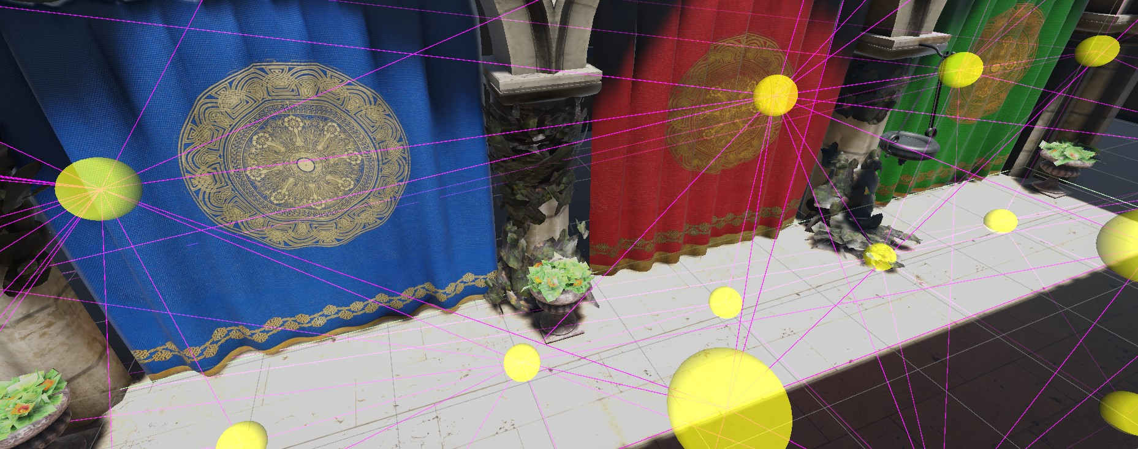
QUALITATIVE RESULTS
Δίπλα απο τις κουρτίνες
Κοντα στο πάτωμα
Έμμεσος φωτισμός πάνω στα δυναμικά αντικείμενα
Oversampling?

Slide 19
OVERSAMPLING
Μεγαλύτερο πλήθος φωτο-ανιχνευτών από αυτό που είναι αναγκαίο
Κόστος επιδόσεων κατά την εκτέλεση
Ισορροπία μεταξύ ακρίβειας και απαιτήσεων
Notes:
Wave filtering είναι η πρώτη μέθοδος που είδαμε και χαρακτηρίζεται από το φιλτράρισμα των εισερχομένων waves τόσο στον master αλλά και στον slave με το κέρδος του φίλτρου αυτού να περιορίζεται κάτω από την μονάδα για να ικανοποιούνται τα κριτήρια του passivity.

Slide 20
UNDERSAMPLING
Μικρότερο πλήθος φωτο-ανιχνευτών από αυτό που χρειάζεται
Ανακριβή αποτελέσματα GI φωτισμού
Τοπικά ή Ολικά
Ισορροπία μεταξύ ακρίβειας και απαιτήσεων
Notes:
Wave filtering είναι η πρώτη μέθοδος που είδαμε και χαρακτηρίζεται από το φιλτράρισμα των εισερχομένων waves τόσο στον master αλλά και στον slave με το κέρδος του φίλτρου αυτού να περιορίζεται κάτω από την μονάδα για να ικανοποιούνται τα κριτήρια του passivity.

Slide 21
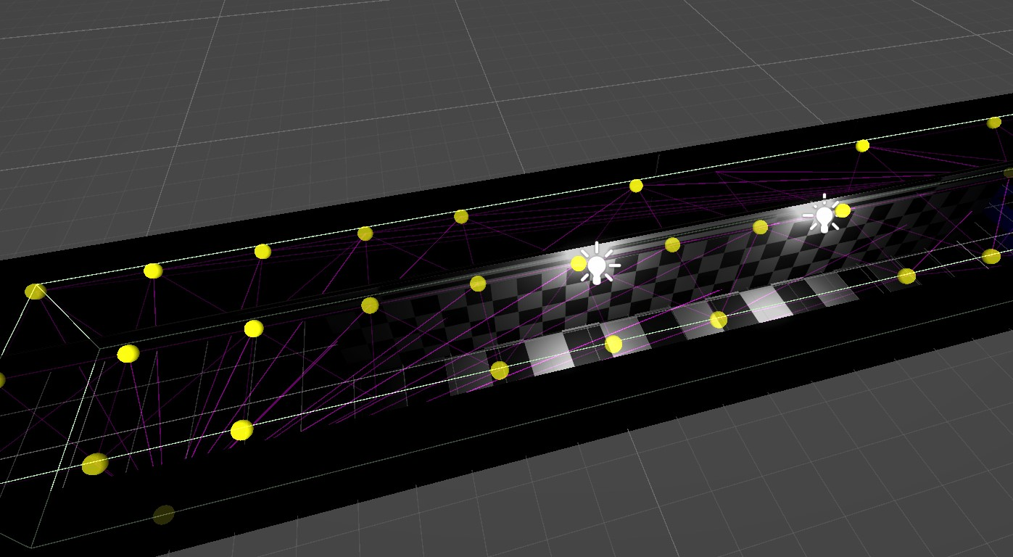
GRID LAYOUT
Σημαντική έλλειψη σε σημεία
Το αρχικό πλέγμα είναι μη-βέλτιστο
Αδυνατον το μοντέλο να διορθώσει το πρόβλημα
Notes:
Critically damped

Slide 22
GRID LAYOUT IMPROVEMENT
Φωτο-ανιχνευτές και στις δύο πλευρές
Πυκνότερο πλέγμα, καλύτερη κάλυψη
Notes:
Επίσης απλοποιήσαμε το δομικό διάγραμμα της impedance matching μεθόδου χρησιμοποιώντας δυο συναρτήσεις ανά έξοδο. Βρήκαμε την συνάρτηση μεταφορά της εξόδου προς μια από τις δυο εισόδους, μια προς την άλλη είσοδο και τις προσθέσαμε για να βρούμε την συνολική συνάρτηση μεταφοράς της εξόδου. Αυτή την μεθοδολογία ακολουθήσαμε και για τις 4 εξόδους του συστήματος και καταλήξαμε στο παρακάτω δομικό διάγραμμα.

Slide 23
MANUAL TWEAKING
Χειροκίνητη προσθήκη, αφαίρεση ή και μετακίνηση μερικών ανιχνευτών
Διαδικασία λίγων λεπτών
Στην κρίση του χρήστη
Notes:
To online tuning σύστημα αναφέρεται στην ρύθμιση της συνθέτης αντίστασης των waves κατά την κίνηση του ρομπότ.

Slide 24
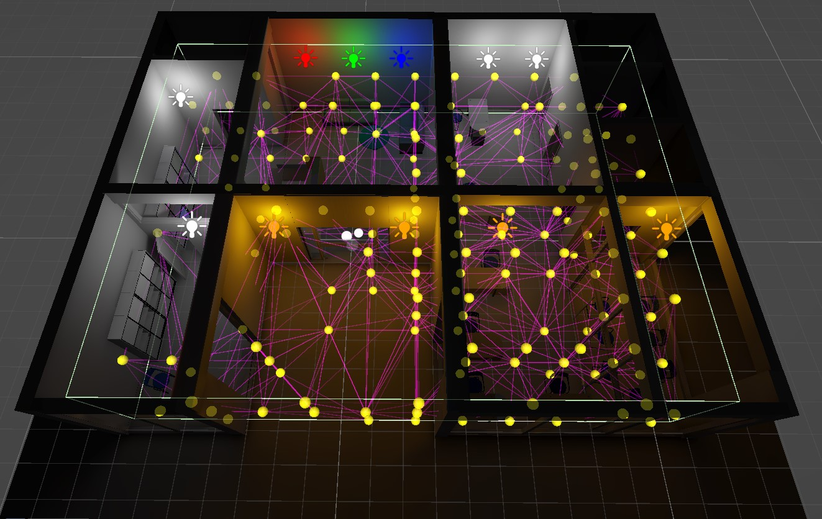
MANUAL TWEAKING
Αφαίρεση μικρού αριθμού φωτο-ανιχνευτών
Μικρότερο oversampling σε περιοχές
Μικρότερες ανάγκες μνήμης
Notes:
Αρχικά με το περιβάλλον προσομοίωσης στον ελεύθερο χώρο, πρέπει να ρυθμίσουμε την wave impedance χαμηλά καθώς δεν έχουμε κάποια επαφή με το περιβάλλον.
Παρατηρούμε ότι οι μόνες δυνάμεις στην μεριά του slave είναι οι αδρανειακές ενώ του master είναι δύναμη αντίστασης λόγο κίνησης μίας μάζας που είναι ο slave.
-
Position tracking όχι πολύ γιατί είμαστε σε προσομοίωση και επίσης είναι βασικό το μοντέλο και δεν εμφανίζει προβλήματα.
Η καθυστέρηση που προσθέσαμε σε αυτό αλλά και στα επόμενα πειράματα ισούται με μισό δευτερόλεπτο στην μετάδοση του κάθε σήματος.

Slide 25
ΣΥΜΠΕΡΑΣΜΑΤΑ & ΜΕΛΛΟΝΤΙΚΕΣ ΕΡΓΑΣΙΕΣ
Σημαντική μείωση χρόνου για τοποθέτηση φωτο-ανιχνευτών
Αποτελεσματική τοποθέτηση με χρήση τιμής κατωφλίωσης
Δυνατότητα χειρο
Επιλογή υποσυστημάτων
Επιπλέον εργασίες
Χαρακτηριστικά ακμών
Ευρετικές συναρτήσεις
Μέλλον
Notes:
Μέσα από την διαδικασία της διπλωματικής καταλήξαμε ότι η wave variable μέθοδος είναι ικανή να αντιμετωπίσει το πρόβλημα της σταθερότητας που δημιουργείτε από το ύπαρξη μεγάλων καθυστερήσεων στο κανάλι επικοινωνίας σε εφαρμογές που περιλαμβάνουν ελεύθερη κίνηση όπως και επαφή με κάποιο αντικείμενο. Επιπλέον καταφέρνει να μεταφέρει με επιτυχία την αίσθηση του χειριστή στο περιβάλλον που λειτουργεί το ρομπότ μέσω της επιστροφής δύναμης.
Τα εκγενη προβλήματα της μεθόδου καταπολεμήθηκαν με την χρήση passive μεθόδων, οι οποίες και αξιολογήθηκαν πειραματικά. Δεν είναι όλες οι μέθοδοι χρήσιμες σε κάθε περίσταση αλλά όλες καταφέρνουν να βελτιώσουν την συμπεριφορά του συστήματος όταν αυτές χρειάζονται.
Επιπλέων, κατά την διάρκεια της διπλωματικής έγιναν κάποιες εργασίες οι οποίες αποτελούν την δικη μας συνισφορα όπως η απλοποίηση του δομικού σχεδιαγράμματος της μεθόδου impedance matching και η διαμόρφωση της συμπεριφοράς του master συστήματος ως έναν velocity controller με επιτυχία.
Μελλοντικά η διπλωματική μπορεί να επεκταθεί προς τον έλεγχο ενός αληθινού ρομπότ περισσοτέρων βαθμών ελευθερίας, αλλά και στην περεταίρω βελτίωση της wave variable μεθόδου με χρήση προηγμένων αλγορίθμων. Επιπλέων θα μπορούσε να αναπτυχθεί μια μέθοδος αυτοματισμού του συστήματος online tuning ή ορθής πρόβλεψης του περιβάλλοντος που λειτουργεί το slave ρομπότ.
Wave predictions

Slide 26
ΕΥΧΑΡΙΣΤΟΥΜΕ

Slide 27
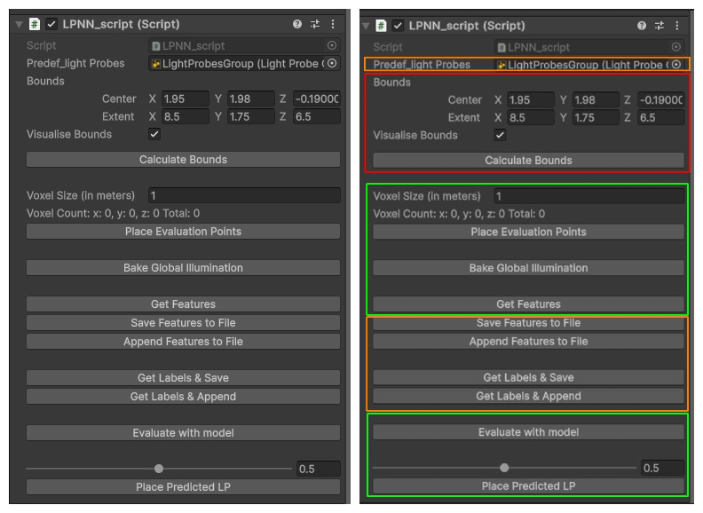
LPNN UI IN UNITY

Slide 28
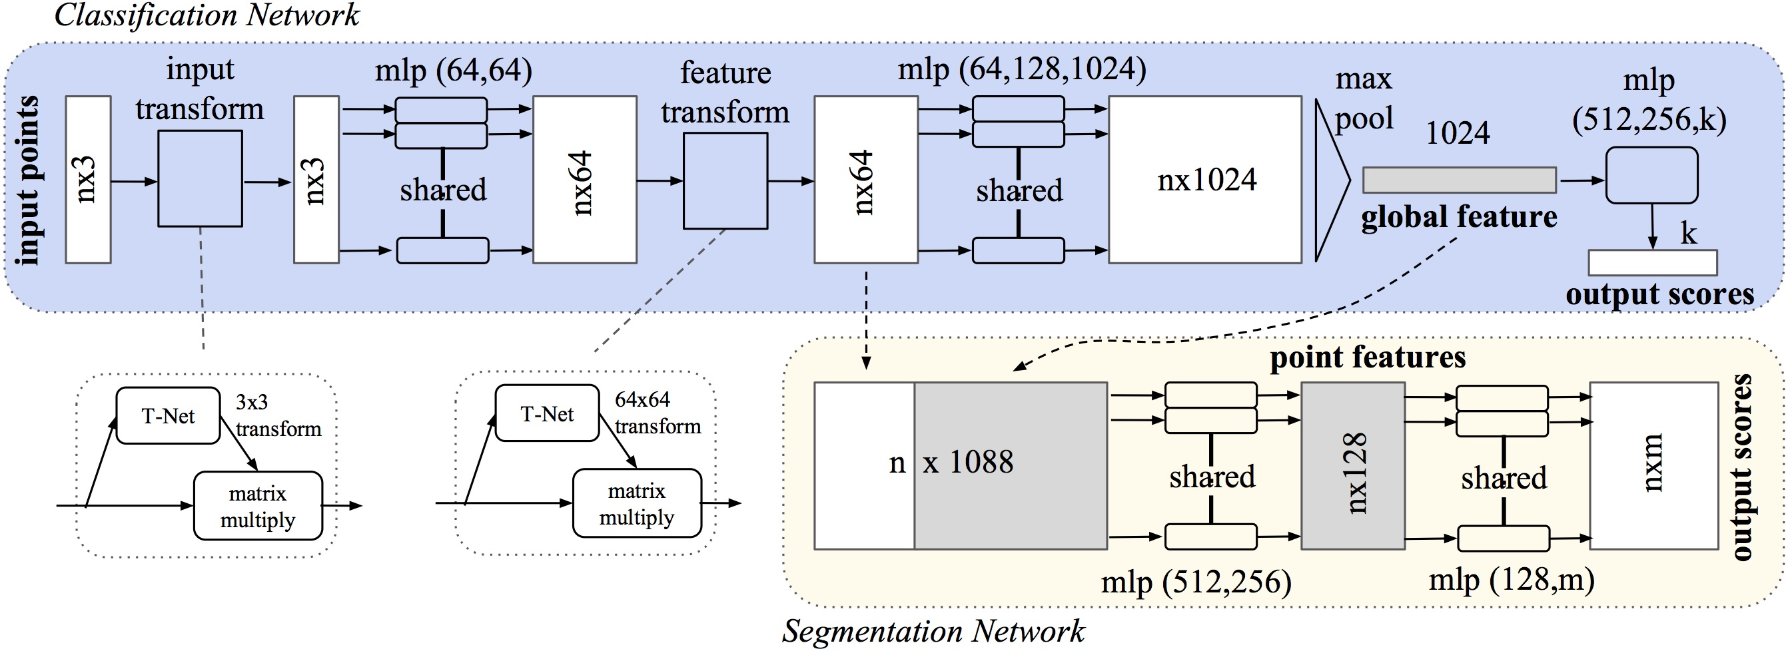
POINT NET

